Slide 1
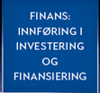
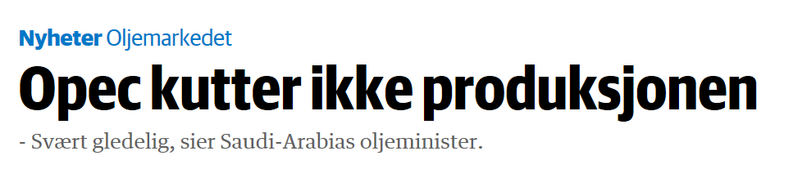
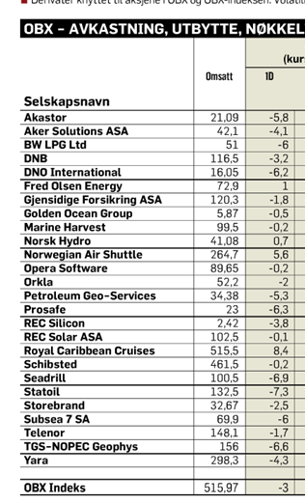
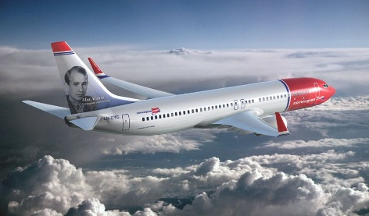
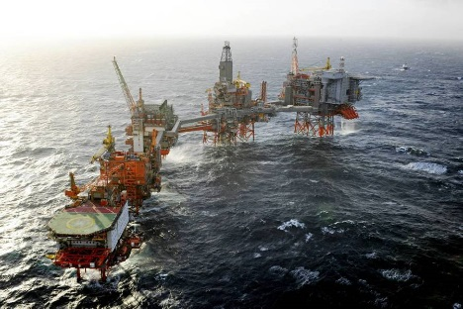
Oljerisiko
DN 27.11.2014
Oppgave:
Hva kjennetegner selskaper der kursen synker kontra stiger når oljekursen faller? Kan investor utnytte disse forskjellene i kjennetegn?
Er oljerisiko systematisk eller usystematisk i Norge? Hva betyr dette for kapitalkostnaden?

Slide 2
Oljepris og aksjekurs
Norwegian: Olje er innsatsfaktor (utbetaling).
  Lavere oljepris gir høyere kontanstrøm fra driften.
  Høyere kontanstrøm fra diften gir høyere nåverdi.
  Høyere nåverdi gir høyere aksjekurs.
Samme situasjon som Norwegian:
  Royal Caribbean Cruiselines.
Statoil: Olje er sluttprodukt (innbetaling).
  Lavere oljepris gir lavere kontanstrøm fra driften.
  Lavere kontanstrøm fra diften gir lavere nåverdi.
  Lavere nåverdi gir lavere aksjekurs.
Samme situasjon som Norwegian:
  Petroleum Geo-Services (lavere oljepris reduserer etterspørsel etter seismikk).

Slide 3
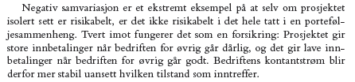
Kan investor utnytte dette?
Ja
  Ved å eie aksjer i begge typer selskaper (hhv. tjener og taper på lav oljepris) reduseres risikoen spesielt mye.
  Grunn: Negativ samvariasjon mellom kontanstrømmene fra driften i Norwegian og Statoil.
  Del 7.3.2 på s. 375 om samvariasjon og risikobidrag:

Slide 4
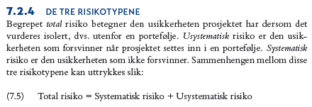

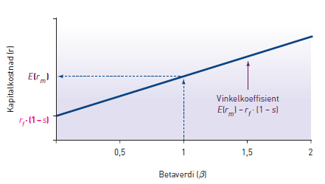
Er oljerisiko systematisk eller usystematisk?
Oljeinntektene utgjør ca 25 % av norsk økonomi. Derfor:
  I Norge betyr oljeprisen uvanlig mye markedsporteføljen (del 7.2.6, s. 364).
  Avhenger selskapets kontanstøm sterkt av oljeprisen, vil mye av totalrisikoen være systematisk (udiversifiserbar). Usystematisk risiko er liten.
  Mesteparten av totalrisikoen i Norwegian og Statoil vil dermed reflekteres i selskapets beta og dermed i kapitalkostnaden:
(7.9)

